Slide 1
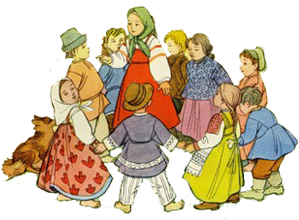
Структурное подразделение детский сад « Солнышко» ГБОУ СОШ № 9 г. Кинель Русские народные подвижные игры в детском саду
Подготовил:
инструктор по
физическому воспитанию
Генералова Е.В.

Slide 2
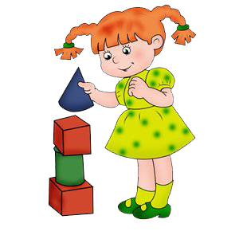
«Игра есть потребность растущего детского организма…» Н.К. Крупская

Slide 3
В настоящее время актуальной является задача сохранения национальных традиций, формирования национального самосознания человека. Детский сад, решая задачи разностороннего развития детей средствами русской народной культуры, отдает предпочтение русским народным играм.

Slide 4
В народных играх ребенок получает уникальную возможность максимально проявить собственную активность и творчество, ликвидировать дефицит движений, реализоваться и утвердить себя, получить массу радостных эмоций и переживаний.

Slide 5
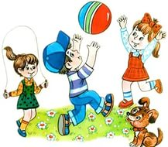
Значение народной игры
Образец высокого педагогического мастерства;
Оказывает влияние на воспитание ума, характера воли,
Развивает нравственные чувства, физически укрепляют ребенка.
Отражает особенности развития общества в конкретный исторический момент

Slide 6
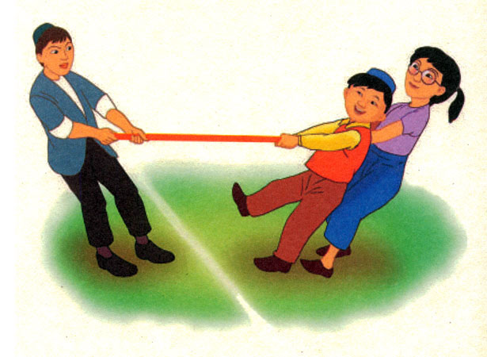
В народных играх много юмора, шуток, задора, что делает их особенно привлекательными для детей. Доступность и выразительность народных игр активизирует мыслительную работу ребенка, способствует расширению представлений об окружающем мире, развитию психических процессов и речи

Slide 7
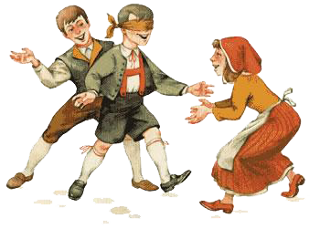
Классификация народных подвижных игр
Игры-забавы
Игры -ловишки
Хороводные игры
Сезонные или обрядовые игры
Игры, отражающие связь человека с природой:
Бытовые игры
Игры -состязания

Slide 8
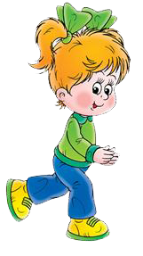
Игры-забавы
«Городки»,
«Горелки»,
«Двенадцать палочек»,
«Жмурки»,
«Пятнашки»,
«Земля-Вода-Небо»
«Третий – лишний»,
«Отгадай, чей голосок»,
В этих играх необходимо проявить смекалку и находчивость, быстроту и хорошую координацию.
К этим играм относятся :

Slide 9
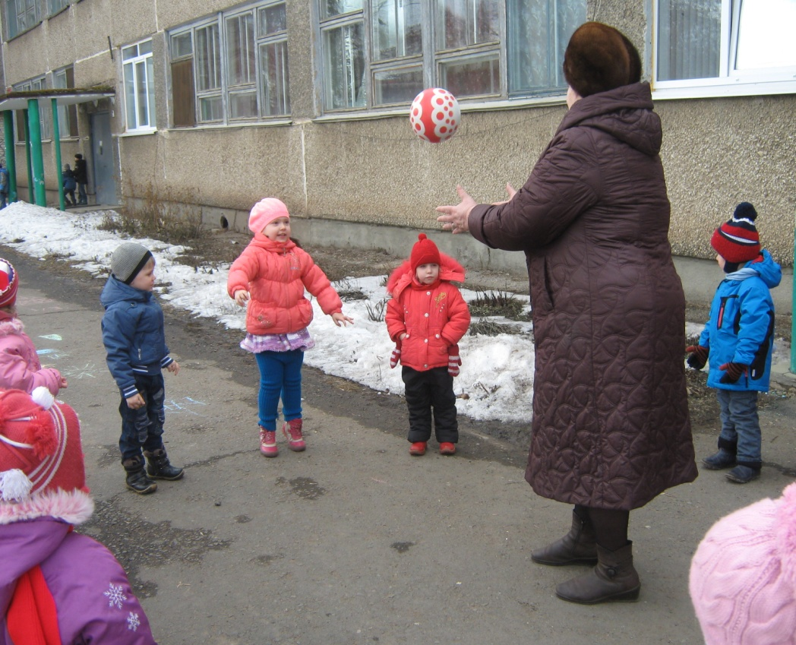
«Земля-Вода-Небо»
Играющие становятся в круг лицом к центру. В центре – ведущий с мячом. Он произносит одно из слов Земля-Вода-Небо и тут же бросает мяч в руки любому игроку. Игрок должен поймать мяч и быстро назвать какое-либо животное, обитающее в указанной среде (например, волк на слово «земля»). Затем надо вернуть мяч водящему.

Slide 10
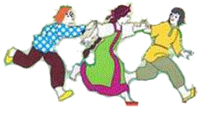
Игры - ловишки
Игры в которых воспитываются такие психофизические качества как, ловкость, быстрота, координация движений, равновесие, умение ориентироваться в пространстве.
К таким играм относятся:
«Колдуны»,
«Хвост и голова», «Горячее место»,
« Ловишки с ленточкой» и др.

Slide 11
Ловишки с ленточкой

Slide 12
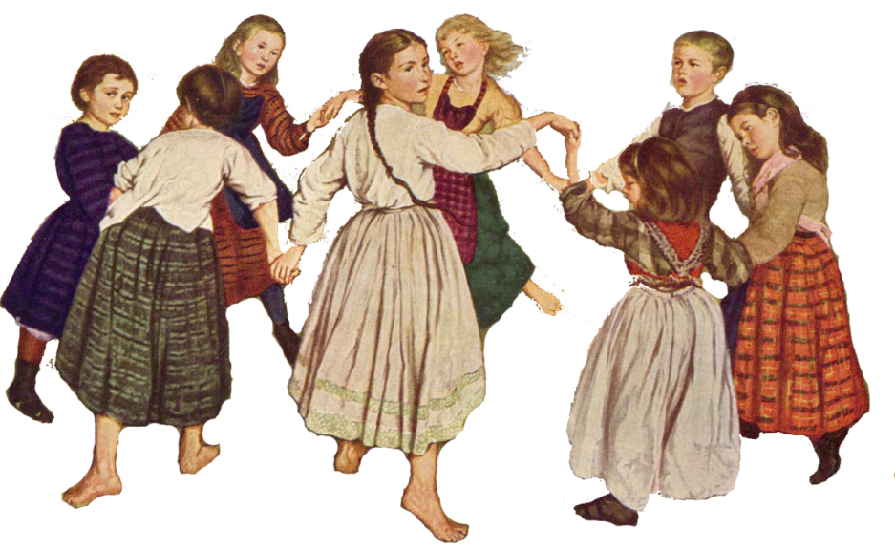
Хороводные игры
Это целый ряд детских игр, который основан на соединении песни с движением. В подобных играх действие осуществляется в ритме, словах и текстах, здесь ребенок драматизирует то, о чем поется в песне. Песня тесно связана с народной игрой.
К таким играм относятся:
«Гори, гори ясно»
«Гуси и волк», «Колпачок (паучок)»
« Улитка» и другие.

Slide 13
Игра « Улитка»

Slide 14
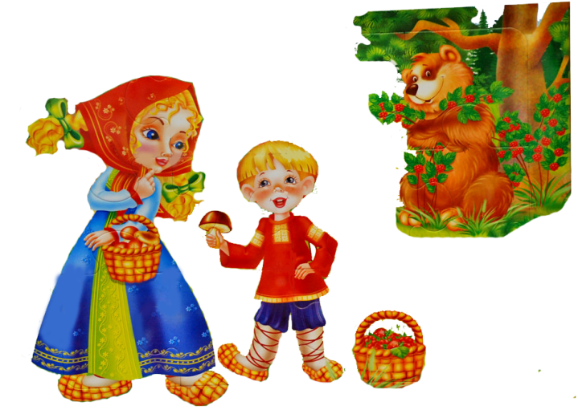
Игры, отражающие отношение человека к природе
Русский народ всегда трепетно относился к природе, берег ее, прославлял. Такие игры воспитывают доброе отношение к окружающему миру.
Сюда относятся русские народные игры:
«Гуси-лебеди»,
«Волк и овцы»,
«Змейка»,
« У медведя во бору»
«Коршун и наседка»,и др.

Slide 15
Гуси -лебеди

Slide 16
У медведя во бору

Slide 17
Бытовые игры
Игры, отражающие повседневные занятия наших предков - «Быт русского народа» .
Это такие игры как:
«Кошки мышки»,
«Домики»,
«Охотники и утки»,
«Птицелов»,
« Удочка»

Slide 18
Кошки- мышки

Slide 19
удочка

Slide 20
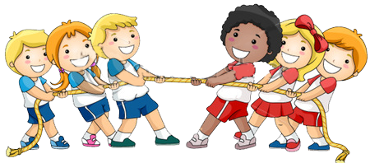
Состязательные игры
В этом разделе применяются игры: «Единоборство» (в различных положениях, с различным инвентарем),
«Тяни в круг»,
«Бой петухов»,
, «Цепи кованы»,
«Перетягивание каната»,
«Вытолкни за круг».
Игры, отражающие стремление детей стать сильнее, победить всех.
Состязание может быть простым, например, в беге, прыжках, в ловкости, и усложненным, то есть с применением какого-либо инвентаря: веревок, мячей, шаров, палок, камешков.

Slide 22
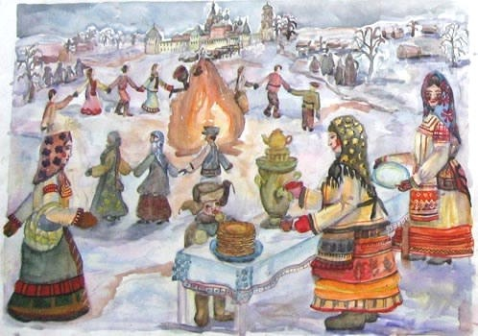
Сезонно-обрядовые
Игры проводятся в определенное время года
Соответствуют русским народным праздникам.
К таким играм относятся:
«Катание яиц»,
«Заря»,
«Богатырское двоеборье»,
«Два мороза»

Slide 23
Два мороза

Slide 25
Использование русских народных игр в воспитании дошкольников помогает духовному совершенствованию личности ребенка, расширению его историко-культурного кругозора и повышению уровня национального самосознания.

Slide 26
Спасибо за внимание!

